Slide 1

23
Em với môi trường

Slide 2


Slide 3
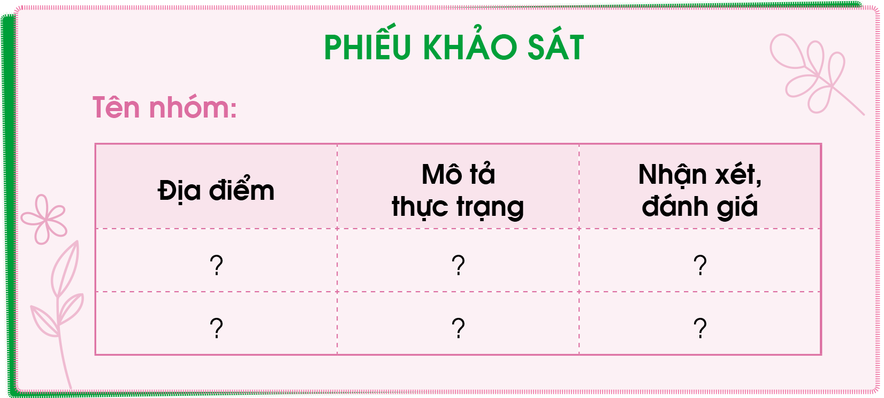

1. Khảo sát thực trạng môi trường quanh em.
Thảo luận về những biểu hiện của ô nhiễm môi trường.
Tiến hành khảo sát và hoàn thành phiếu theo mẫu sau:
Chia sẻ kết quả khảo sát.
1
Suối
Nước bẩn
Nước bẩn, màu đen

Slide 4


Slide 5


Slide 6
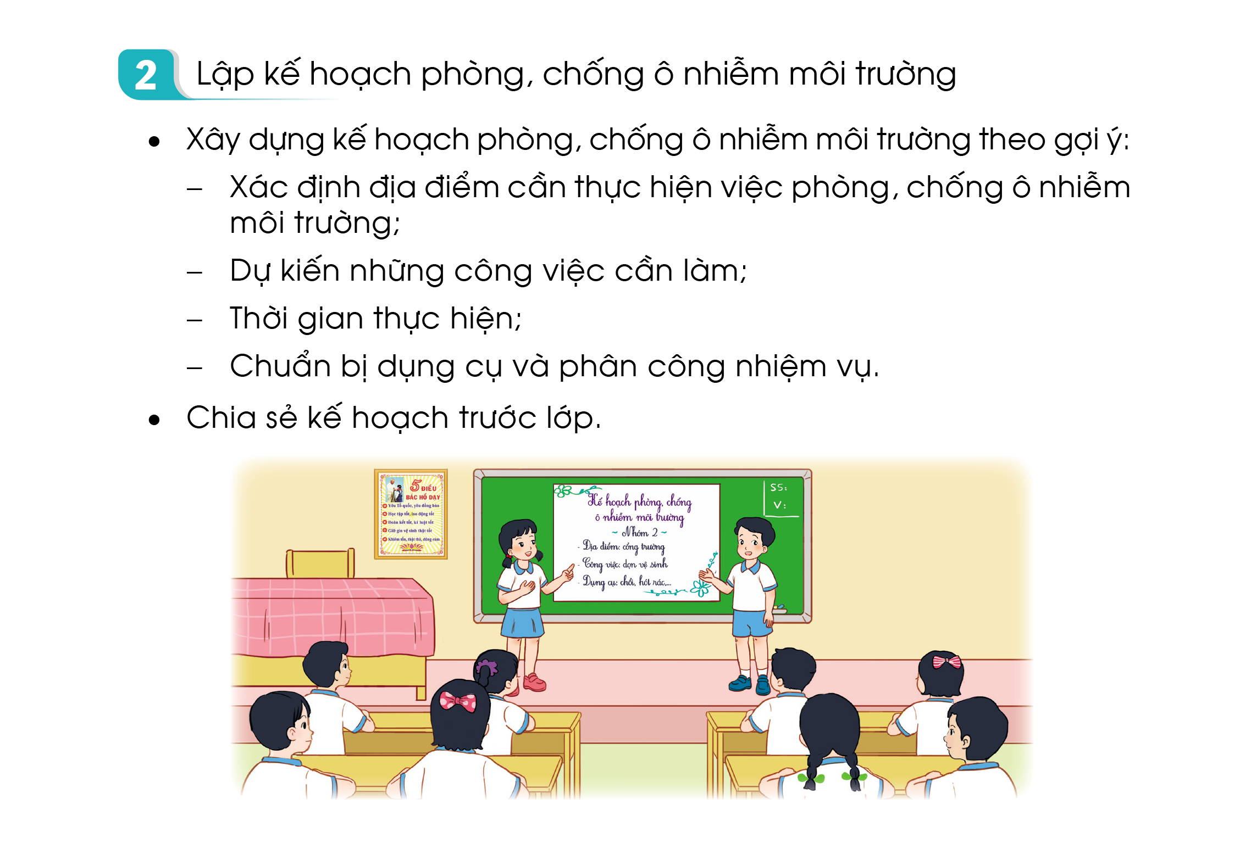

2. Lập kế hoạch phòng, chống ô nhiễm môi trường
Xây dựng kế hoạch phòng, chống ô nhiễm môi trường theo gợi ý:
Xác định địa điểm cần thực hiện việc phòng, chống ô nhiễm môi trường;
Dự kiến những công việc cần làm;
Thời gian thực hiện;
Chuẩn bị dụng cụ và phân công nhiệm vụ.
* Chia sẻ cảm nghĩ về hoạt động em vừa tham gia.

Slide 8


Kết luận
Tham gia vệ sinh môi trường xung quanh là một việc làm rất thiết thực, phù hợp với lứa tuổi để giữ gìn môi trường sống trong sạch. Các nhóm hãy cùng thực hiện tốt kế hoạch đã xây dựng.

Slide 9


Trao đổi với bố mẹ và người thân kế hoạch bảo vệ môi trường xung quanh.

Slide 10


Slide 11





